Slide 1


大一新生親師座談會
報告者 ： 顏宏元
2020年 7 月 29日
1

Slide 2
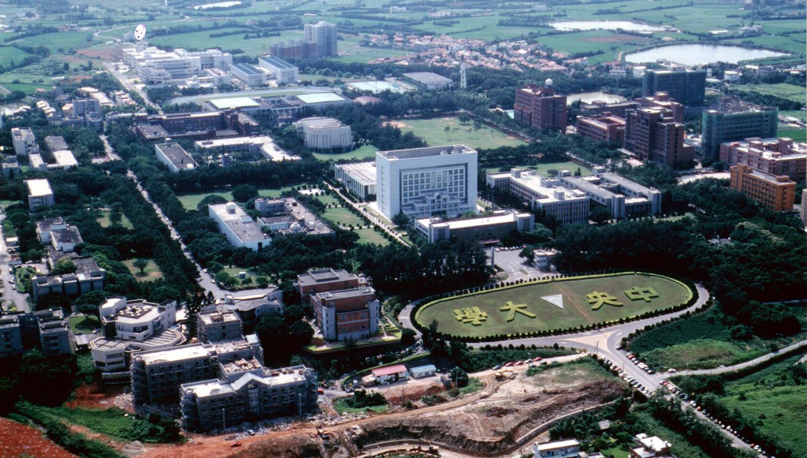
中央大學地球科學系
Department of Earth Sciences, NCU

Slide 3
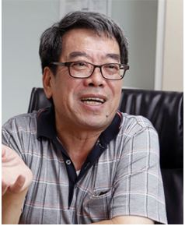
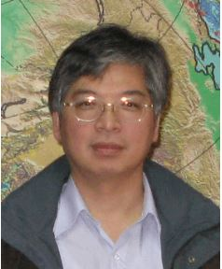
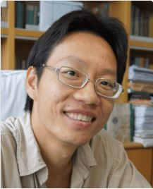
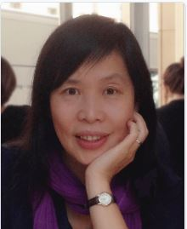
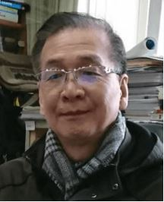
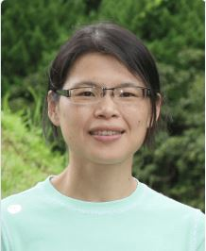
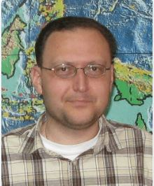
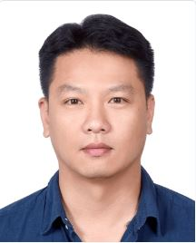
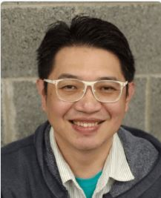
專業且有特色的師資 (專任老師)
顏宏元
許樹坤（院長）
陳建志
重力測勘學
磁力測勘學
地體構造物理學
地球物理學
海洋科學
非線性物理
地電測勘學
馬國鳳
陳浩維
林靜怡
地震學
震源力學
計算地震學
波動理論研究
海洋地震與構造
地震層析理論
柯士達
郭陳澔
張竝瑜
火山地震
時序分析
地震學
構造地震學
地體動力學
地質工程
透地雷達
水文地質
電磁地球物理探勘

Slide 4
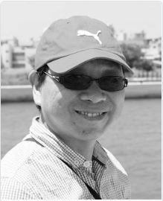
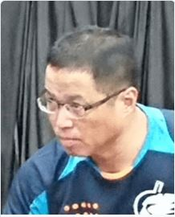
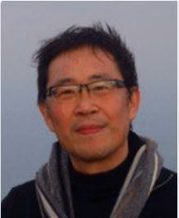
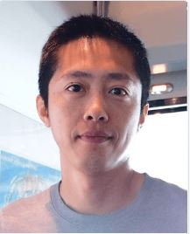
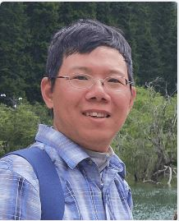
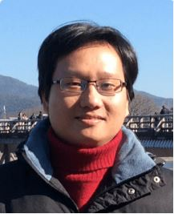
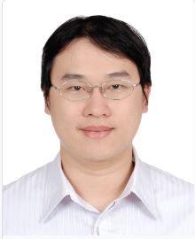
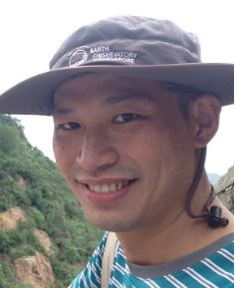
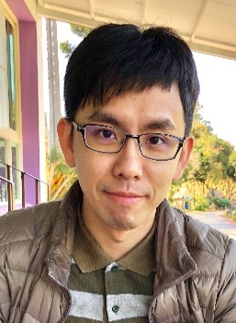
認真又有活力的師資 (專任老師)
林殿順
陳伯飛
張午龍
沈積學
地層學
石油地質
地下地質學
地球物理學
地震學
地殼變動
活動構造模擬
地震災害分析
郭力維
陳致同
葉一慶
實驗岩石物理學
構造物理學
地質材料科學
構造地質學
地質年代學
大地構造
地質學
海域震測資料處理
海洋地球物理
地體構造及
海洋地質災害
林彥宇
詹忠翰
郭俊翔
地震學
震源物理
地震學
工程地震學
地震學
強震地動學
場址效應
地震工程

Slide 5
專業課程設計與研究訓練
地震
觀測地震學
計算地震學
震波傳遞
地球物理探勘
震測、地電
重、磁力測勘
大地測量
四大支柱
地質
礦物、岩石
構造地質
沉積地層
地球環境
資源、防災
水文與海洋
遙測與地理資訊

Slide 6
由學習成效
回來檢討…
再依教育目標
擬定核心能力
教育目標
我們想教出怎樣的同學?
教學評量檢視
學生學習成效
學習成效
核心能力
檢定學習成效：
傳統考試成績、證照
整合式課程(Capstone)
規劃課程
根據核心能力
規劃配合課程

Slide 7
課程特色
野外教學實習
大學部暑期地球科學實務課程
境外聯合之野外教學
招收外籍生、雙聯學位、交換生
英語授課

Slide 8
野外教學課程
野外教學為本系主要課程特色，充分地讓學生將所學實際運用於地質考察，並了解地質構造之其形成機制及環境背景。
大一：普通地質學(基隆、車籠埔斷層、龜山島)
大二：沉積地質學(玉井、甲仙、七股)
礦物學(金瓜石、本山礦場、黃金瀑布、北海岸)
岩石學(蘇花公路、南澳及中橫太魯閣國家公園路段)
大三：地球物理探勘學(中油震測隊、石岡壩)
構造地質學(北濱一帶)
大四：台灣地質(中橫、海岸山脈、花東、恆春…等)

Slide 9
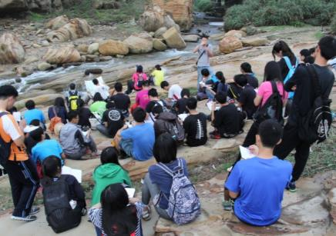
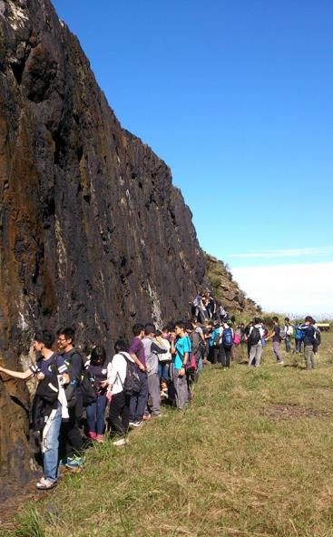
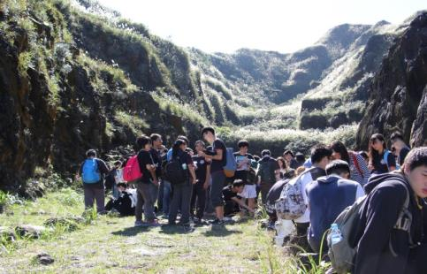
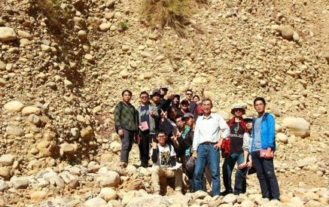
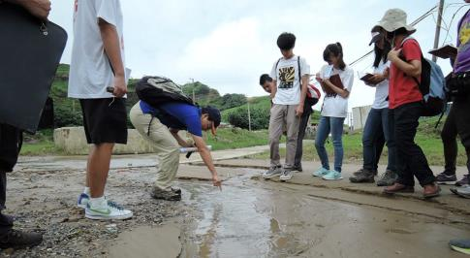
野 外 教 學 課 程
提升學生對於地質研究之興趣，更加強學生對於野外實際調查之能力。

Slide 10
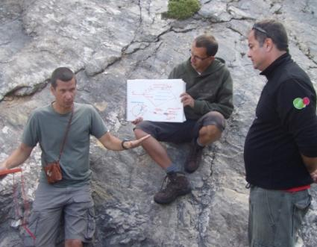
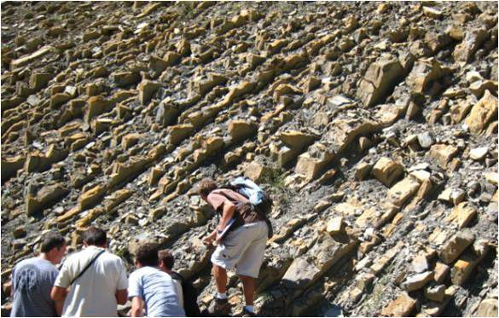
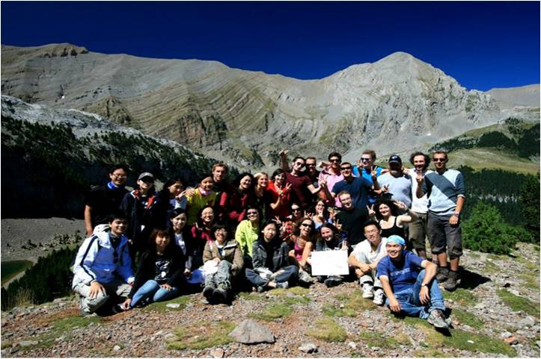
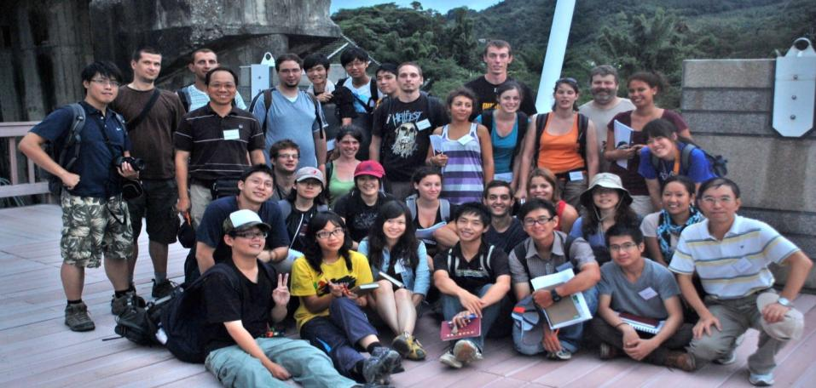
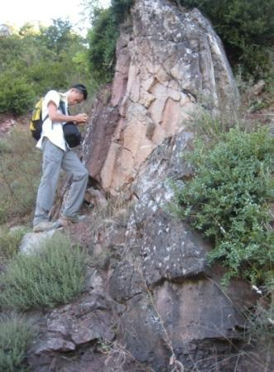
台法野外課程

Slide 11
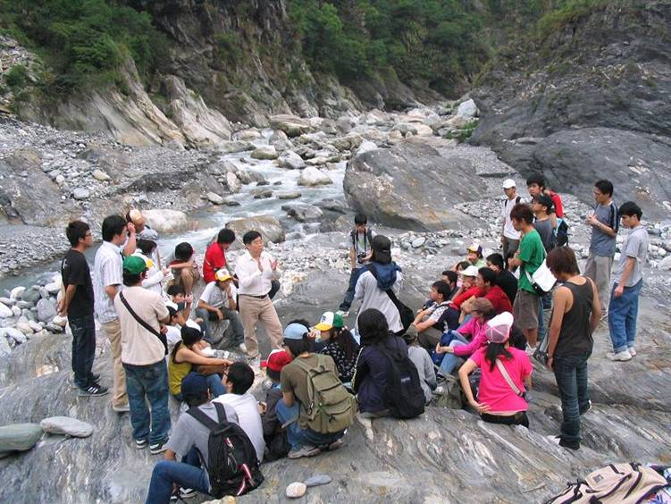
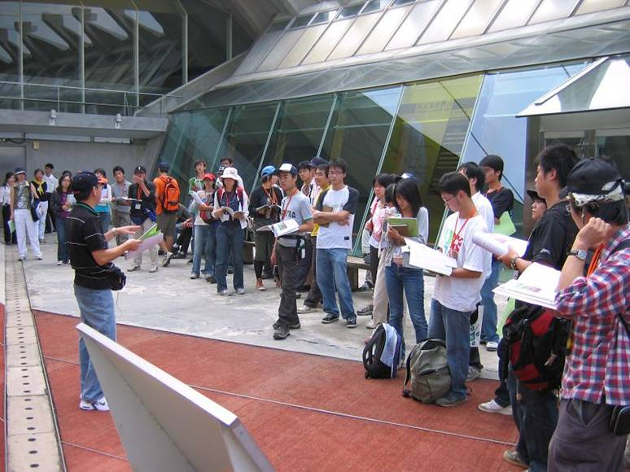
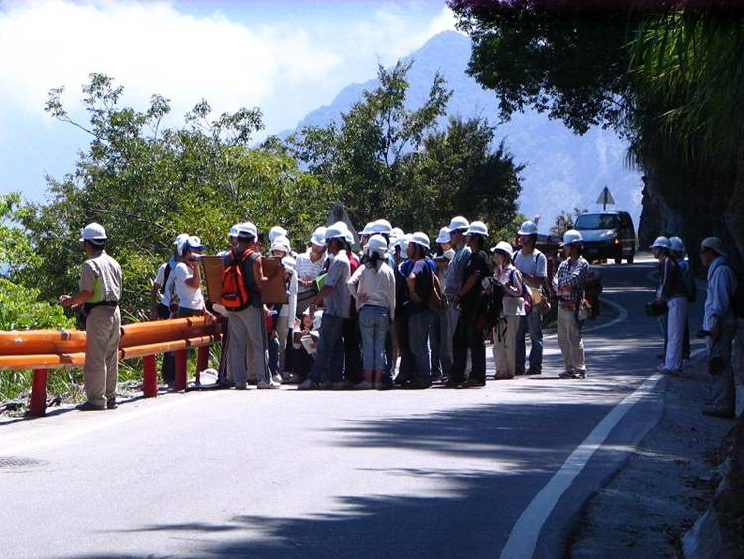
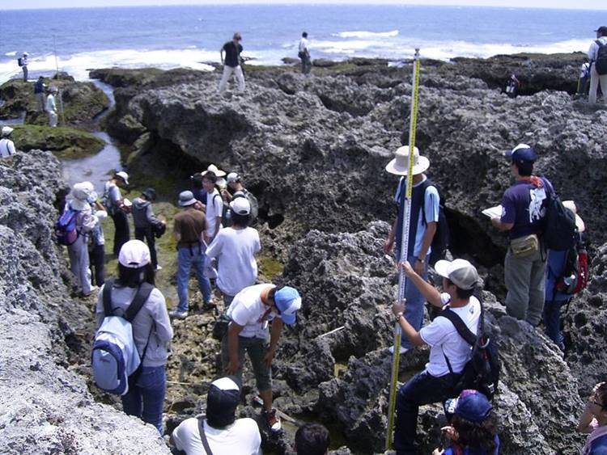
中日野外課程

Slide 12
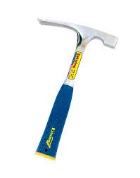
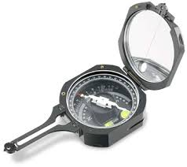
實地考察
對於地科系是不可缺少的一環
也讓學生們留下深刻的回憶及經驗

Slide 13
暑期地球科學實務課程
為提早培育學用合一之地球科學人才，鼓勵學生參與業界實習
類別 | 實習地點
地震類 | 中央氣象局 地震測報中心
工程地物類 | 工業技術研究院 綠能與環境研究所、化學所
石油探勘類 | 台灣中油股份有限公司 探採研究所
環境地質類 | 財團法人 中興工程顧問社
地質調查類 | 經濟部 中央地質調查所
地質資料整合類 | 國立自然科學博物館

Slide 14
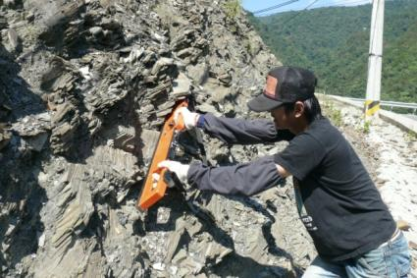
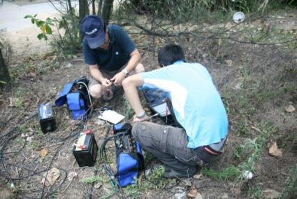
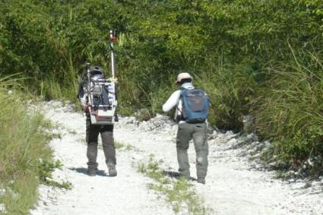
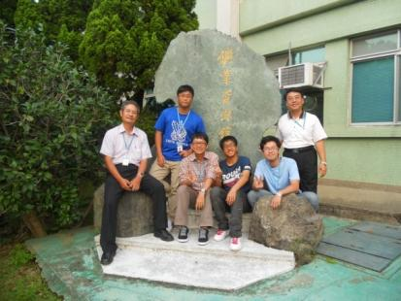
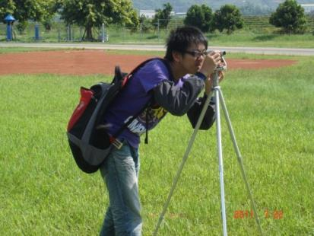
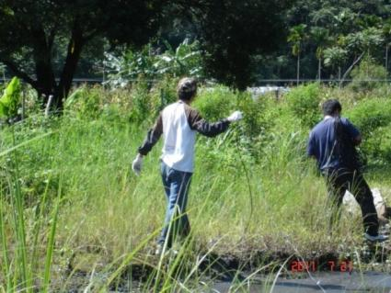
工研院綠能所
野外工作項目瞭解、儀器種類及功能特性、儀器操作及故障排除、資料收錄及檔案整理、資料品質鑑定。
資料下載與建檔、分析工具瞭解與演練、熟讀工作手冊、熟悉電腦軟體及操作程序、資料分析與整理、報表製作及維護、資料庫建立與使用。
經由野外實習、現場演練及室內資料處理分析，學習地球科學工程應用之要點與訣竅，從中獲得經驗，並培養興趣。

Slide 15
大型研究計畫
☆台灣大地動力學TAIGER國際合作研究 (International collaboration on TAiwan Integrated GEodynamics Research)
☆ 井下地震儀分析斷層地震動力特性(Earthquake dynamics from borehole seismometer)
☆地震前兆監測(Earthquake precursor monitoring from Gravity, Electromagnetic and geodetic survey)
☆大陸礁層調查 (Continental Shelf Survey)
☆ CO₂地質封存 (CO₂ Geological Sequestration)
☆跨越台灣海峽震測實驗 (Across Taiwan-Strait Explosion Experiment, ATSEE)
☆地熱探勘 (Geothermal Exploration)

Slide 16
未來出路
˙國內、外地球科學相關科系之研究所
˙國高中地球科學教師(須修習教育學程)
˙中央研究院地球科學所
˙中央地質調查所
˙中央氣象局地震測報中心
˙工業技術研究院綠能所
˙中國石油公司
˙台灣電力公司
˙工程顧問公司
˙水利署
˙國立自然科學博物館
˙環保署
˙其他環境、資訊相關產業…等

Slide 17
為什麼要念地球科學?
1.可以遊山玩水，到遍人煙罕至、或是鳥不生蛋，烏龜不上岸的地方，體驗別人沒有體驗過的生活與文化，感受人家沒有感受過的感動與震撼。
2.可以滿足小時候拯救世界的願望，從事改變國家社會，拯救人的生命財產的工作。
3.可以賺錢養活自己!!!!（勞動部公布最新大專畢業生就業及薪資行情，2018年畢業生勞退提繳工資平均為 34278 元，其中以物理、化學及地球科學學門含金量最高，薪資高達 42138 元，其次為法律學門 41144 元，是唯二突破 4 萬元的學門。）

Slide 18
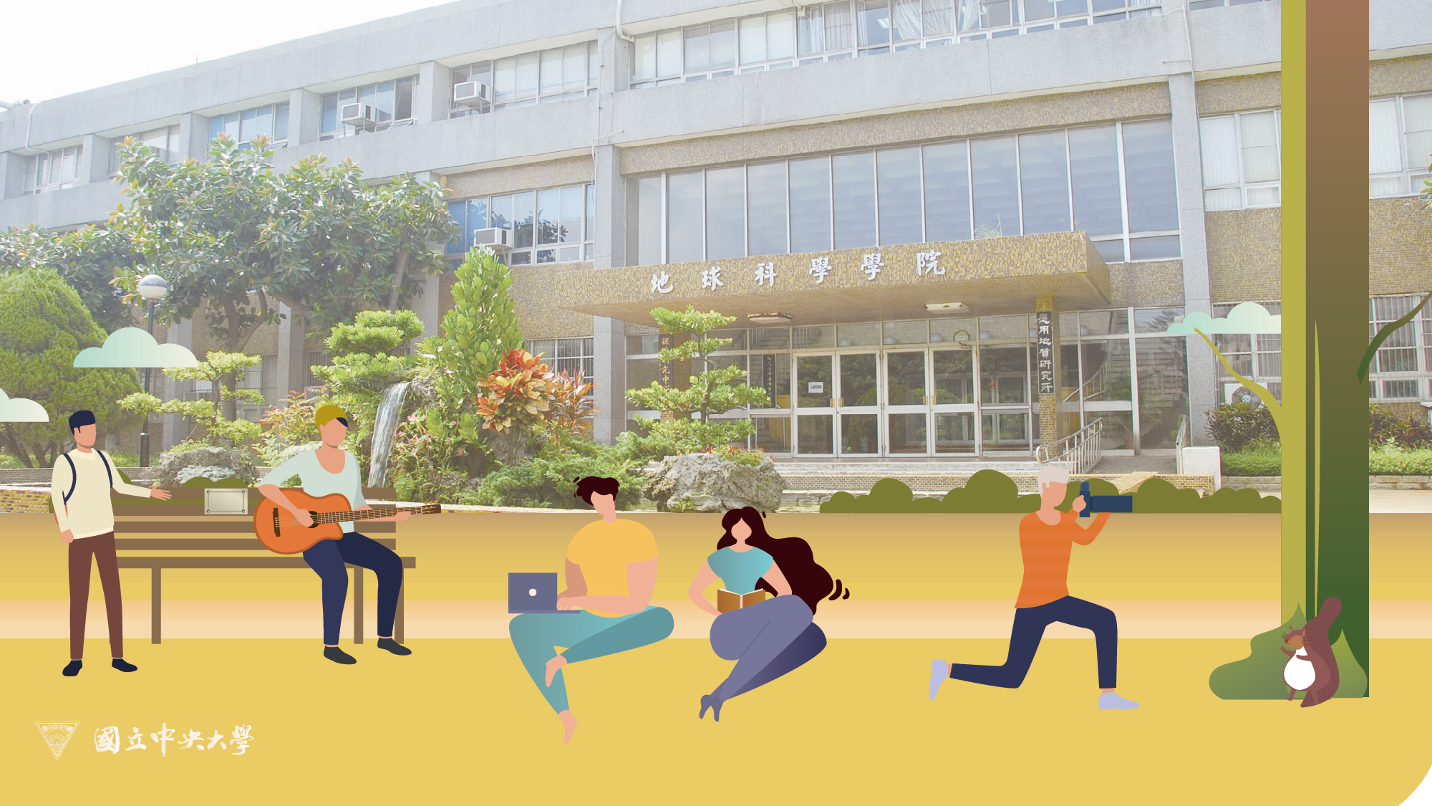
交 流 時 間

